Slide 1
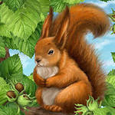
МУНИЦИПАЛЬНОЕ АВТОНОМНОЕ ДОШКОЛЬНОЕ ОБРАЗОВАТЕЛЬНОЕ УЧРЕЖДЕНИЕ
ДЕТСКИЙ САД КОМБИНИРОВАННОГО ВИДА № 26 «РЕЧЕНЬКА»
СТУПИНСКОГО МУНИЦИПАЛЬНОГО РАЙОНА
Группа №11 «Белочка»
Трубникова Ольга Тимофеевна.

Slide 2
Экологическое воспитание дошкольников в детском саду
Цели:
- Развитие экологического сознания, мышления, экологической культуры;
- Формирование ответственного отношения к окружающей среде;
- Знакомство с разными объектами живой природы.
Задачи:
- Образовательные — формирование системы знаний об экологических проблемах современности и пути их разрешения;
- Воспитательные — формирование мотивов, потребностей и привычек экологически целесообразного поведения и деятельности, здорового образа жизни;
- Развивающие — развитие системы интеллектуальных и практических умений по изучению, оценке состояния и улучшению окружающей среды своей местности; развитие стремления к активной деятельности по охране окружающей среды: интеллектуального (способности к анализу экологических ситуаций), эмоционального (отношение к природе как к универсальной ценности), нравственного (воли и настойчивости, ответственности).

Slide 3
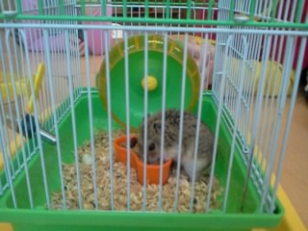
«Знакомство с хомячком»
- познакомить детей с новым, для них животным – хомячком, особенностями внешнего вида (короткие уши, маленькие черные глаза, на теле мягкая шерсть, короткий хвост), уточнить, как хомячок бегает(быстро), как он ест(делает запасы за щеки).
- учить детей не бояться хомячка, гладить его осторожно, от головы к хвосту.
- продолжать развивать речь детей, расширять активный словарь.
- воспитывать любовь к животным.

Slide 4
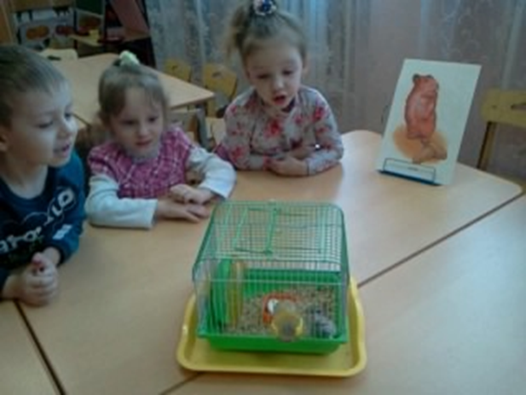
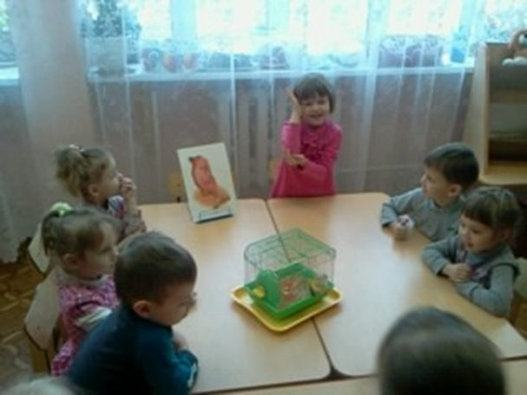

Slide 5
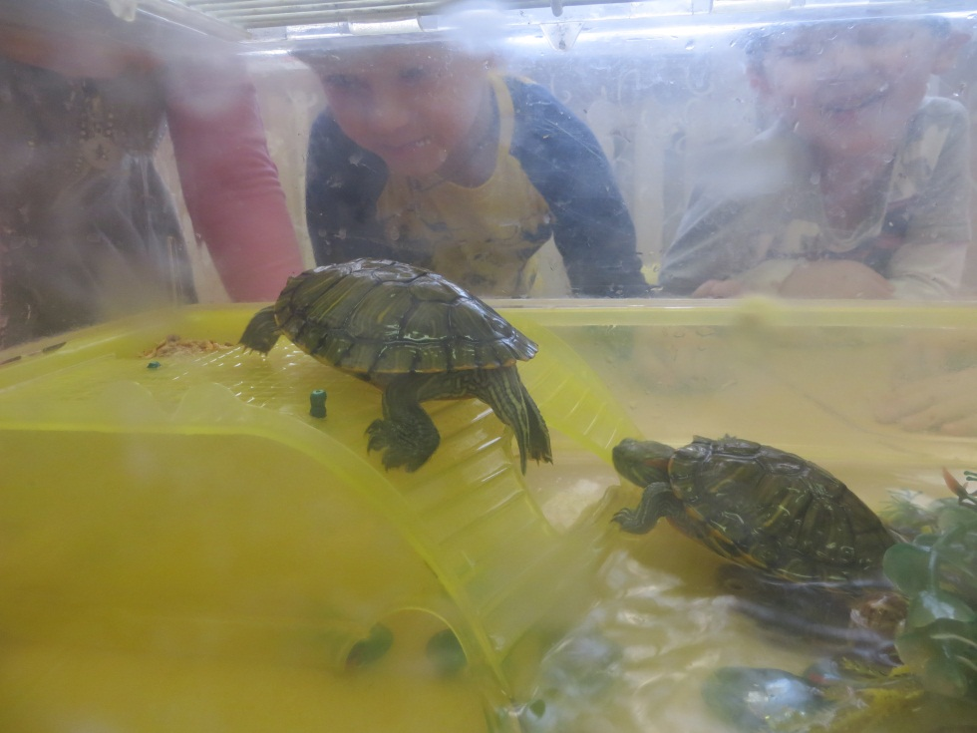
«Знакомство с водоплавающей черепахой»
- учить детей наблюдать за водоплавающей черепахой. Выделять характерные особенности внешнего вида черепахи. Познакомить с условиями необходимых для жизнеобеспечения живых объектов.
- развивать умение внимательно рассматривать, говорить об увиденном используя исходящие слова и наглядных схем.
- стимулировать развитие познавательного интереса.
- упражнять в умении передавать в рисунке полученные впечатления на занятии.
- воспитывать эмоционально-нравственные ценности, как забота, бережное отношение, любовь ко всему живому.

Slide 6
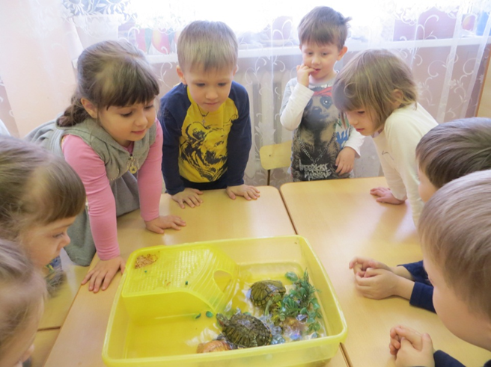
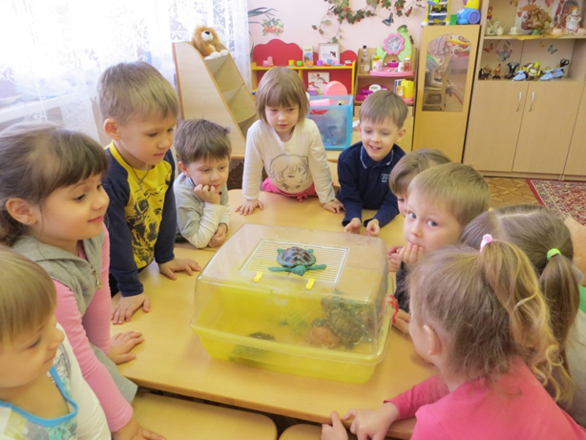

Slide 7
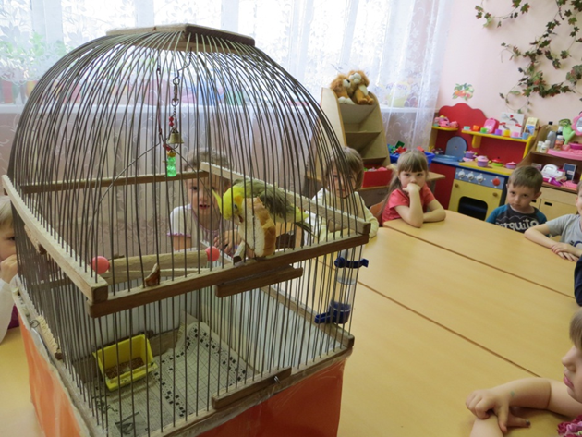
«Знакомство с попугаем»
- уточнить особенности внешнего строения, обратить внимание на красоту птиц;
- показать возможность приятного общения с ними; познакомить с правилами ухода за птицами;
- продолжать активизировать познавательные способности детей, используя элементы экспериментирования, дать знания о пуховых и маховых перьях и их значении; развивать связную речь, логическое мышление;
- воспитывать у детей любовь к пернатым, желание ухаживать и беречь птиц.

Slide 8
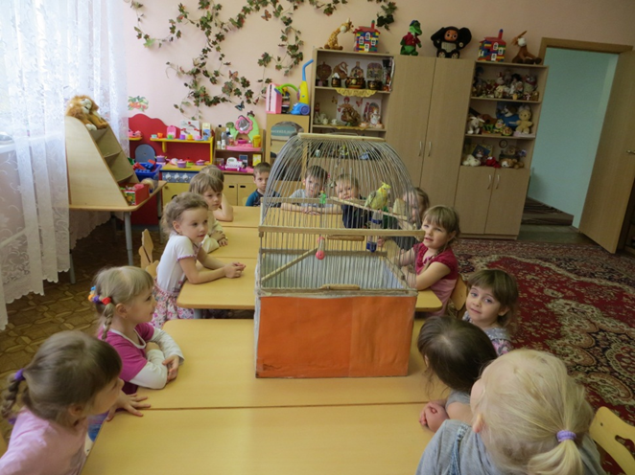
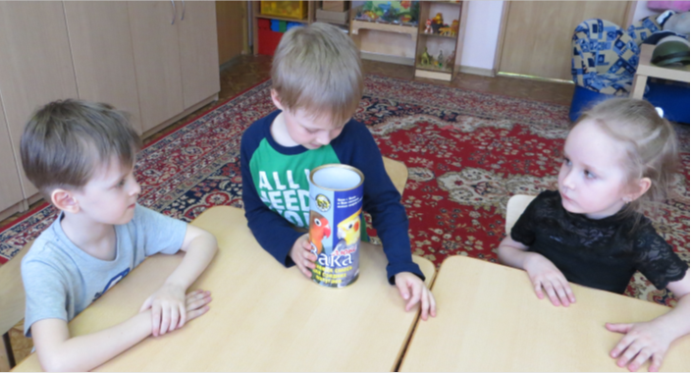

Slide 9
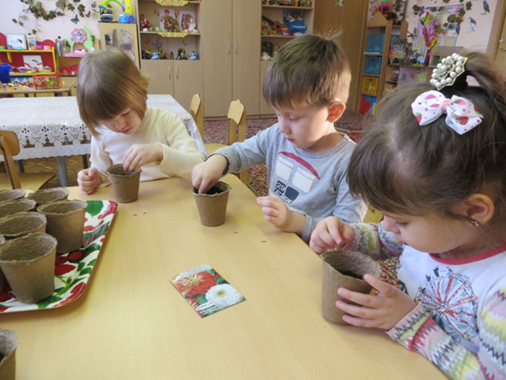
«Посев семян цветов»
В ходе этого занятия развивается интерес к природным явлениям, дети, работая с натуральными объектами – семенами, узнают много нового. Работа с семенами позволяет расширять кругозор детей, заставляет их волноваться, переживать за каждое семя.
-совершенствовать навыки работы детей с разнообразными семенами растений,
-развить наблюдательность, добиться интереса воспитанников к изучению видов семян,
- способствовать эмоциональному восприятию живых существ - семян.

Slide 10
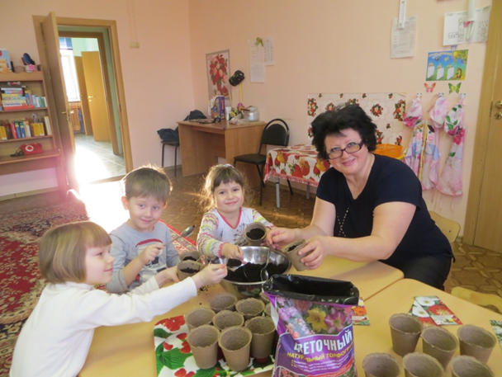
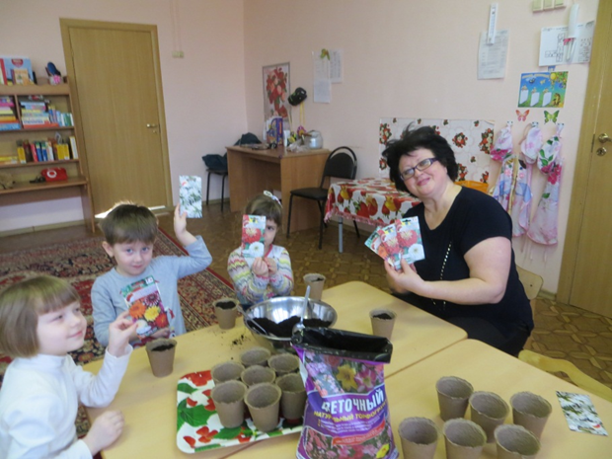

Slide 11
Результаты:
- повысился уровень экологических знаний, познавательной и речевой активности детей;
- бережное отношение детей к природе, умение вести себя экологически правильно;
- интерес детей к объектам и явлениям природы.

Slide 12
Вывод
- Таким образом, создание эколого-развивающей среды в детском саду - это непрерывный педагогический процесс, который включает в себя организацию групповых пространств, наблюдения в природе, экскурсии по экологической тропинке.
- Это позволяет, не покидая территории детского сада, познакомить детей с родной природой, научить бережно к ней относиться, учить ценить ее красоту и помогать ей.

Slide 13
Спасибо за внимание!

